Slide 1
Mein Herz schreit!
Wie werde ich wieder fröhlich?

Slide 2
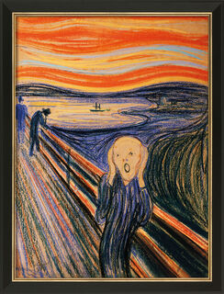
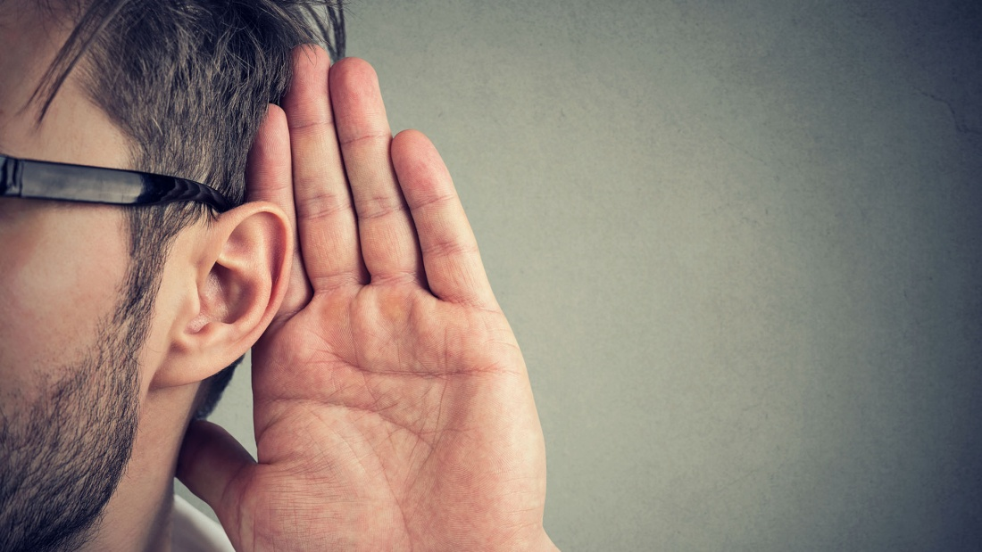
Wie hört sich …
Ein schreiendes Herz an?

Slide 3
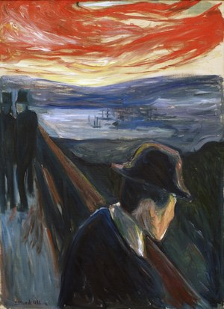
Hast du schon einmal…
eine Situation erlebt wo dein Herz geschrien hat?

Slide 4
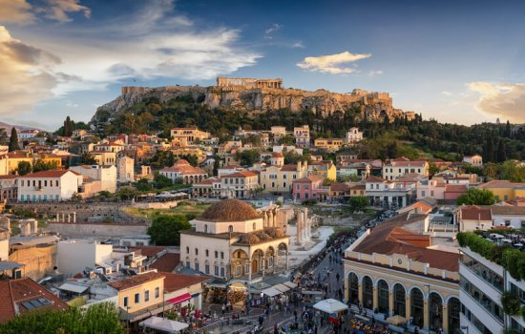
A Background
In welcher Beziehung stand der Apostel Paulus zu den Korinthern?

Slide 5
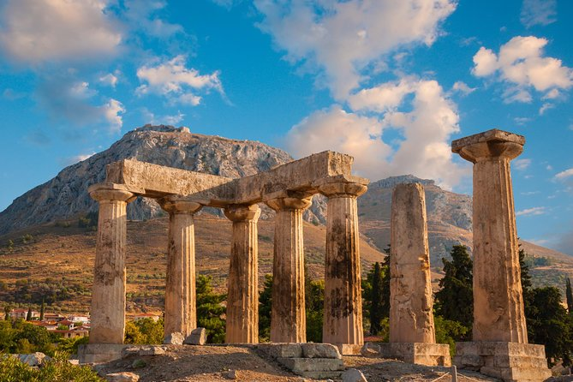
B Situation
Was ist in Korinth passiert?

Slide 6
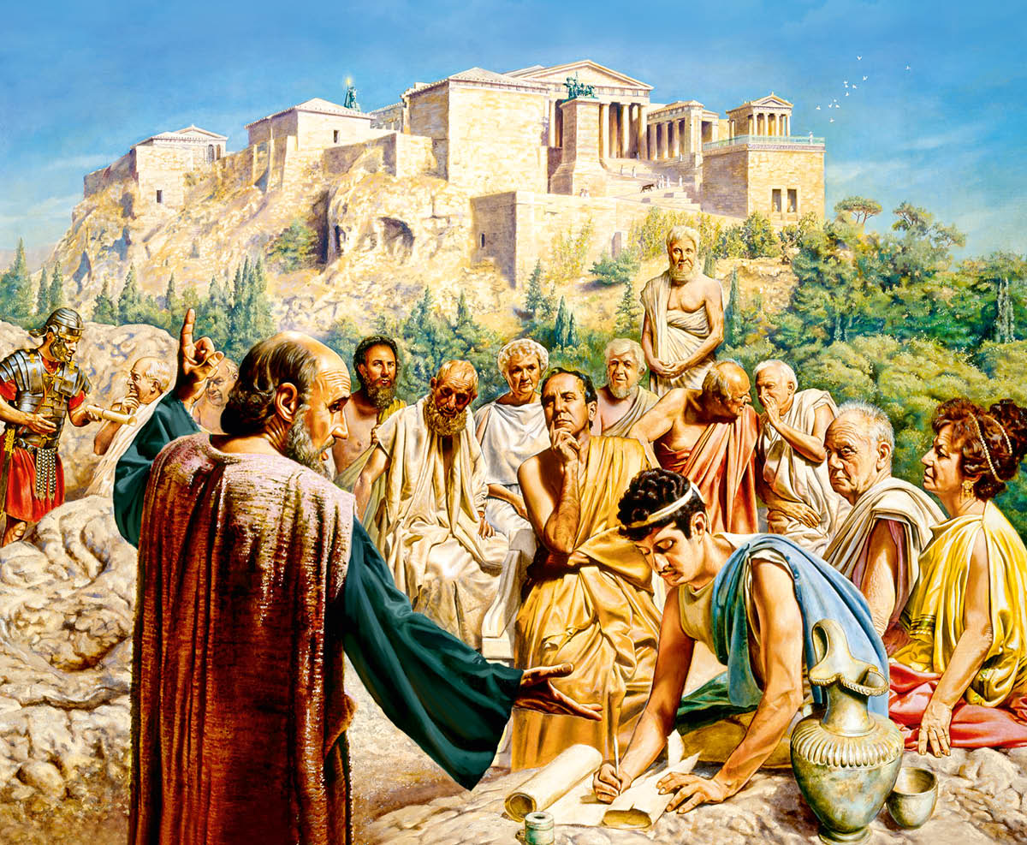
C Trouble Shooting
Welche Möglichkeiten stehen dem Apostel zur Verfügung?

Slide 7
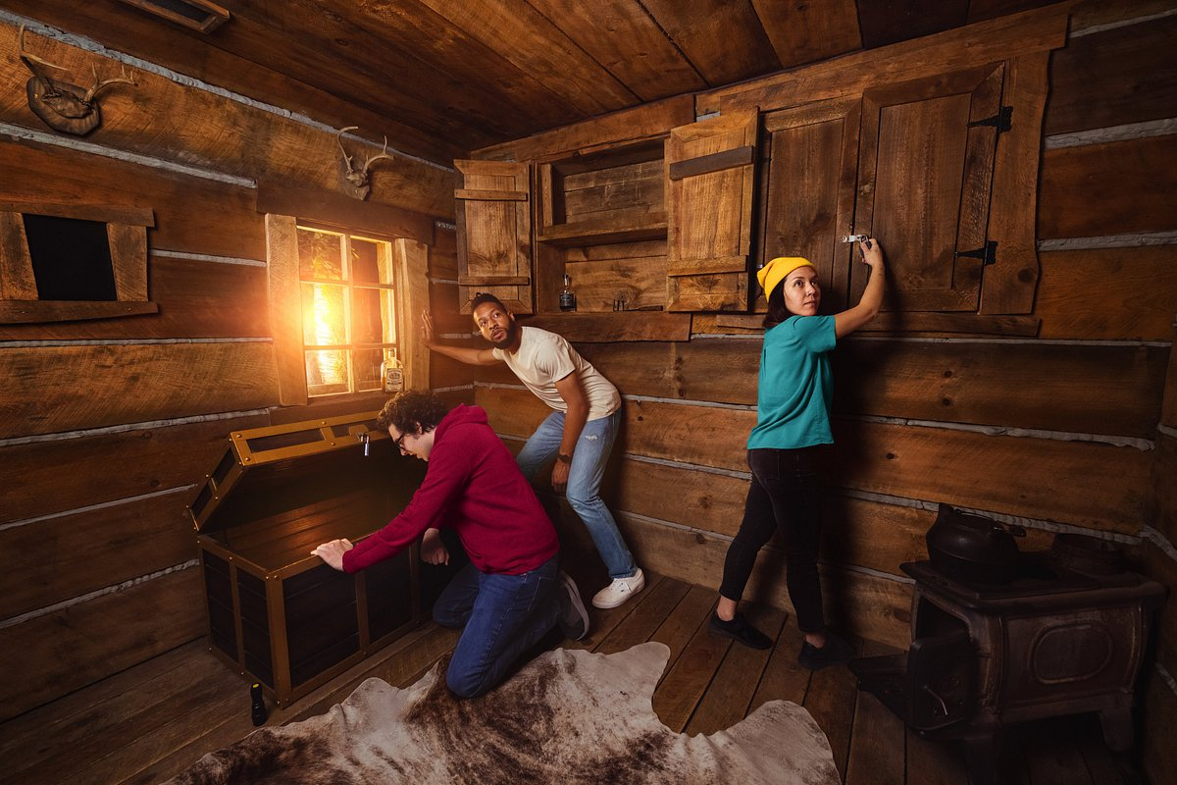
D Escape Room
Welche „Türe“ wählt Paulus?

Slide 8
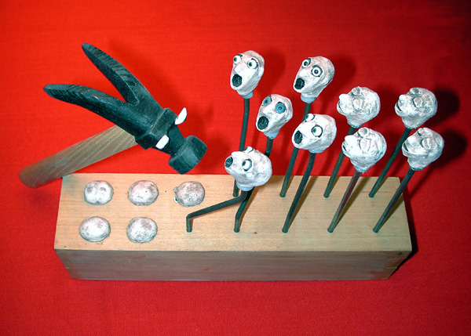
E Nägel mit Köpfen
Was schreibt Paulus den Geschwistern in seinem Brief?

Slide 9
2 Kor 2
 | ELB | NGÜ
1 | Ich habe aber dies für mich beschlossen, nicht wieder in Traurigkeit zu euch zu kommen. | Ich hatte mich also entschlossen, nicht noch einmal einen Besuch bei euch zu machen, der nur Schmerz und Traurigkeit zurücklässt
2 | Denn wenn ich euch traurig mache, wer ist ⟨dann noch⟩ da, der mich fröhlich mache außer dem, der durch mich traurig gemacht wird? | Denn wenn ich euch traurig mache, wer bleibt mir dann, um mich wieder froh zu machen? Doch nur diejenigen, die ich traurig mache!
3 | Und ebendieses habe ich euch geschrieben, damit ich nicht, wenn ich komme, von denen Traurigkeit habe, von denen ich Freude haben sollte, weil ich euch allen vertraue, dass meine Freude euer aller ⟨Freude⟩ ist. | Genau darum ging es mir mit meinem Brief: Ich wollte nicht kommen und erleben müssen, dass die mich traurig machen, die mir eigentlich Freude bereiten sollten. (Und weil ich euch allen vertraue, bin ich der festen Überzeugung: Wenn ich mich freue, freut ihr euch alle mit.)

Slide 10
2 Kor 2
 | ELB | NGÜ
4 | Denn aus viel Bedrängnis und Herzensangst schrieb ich euch mit vielen Tränen, nicht um euch traurig zu machen, sondern damit ihr die Liebe erkennt, die ich besonders zu euch habe. | Im Übrigen schrieb ich euch voller Ängste und unter vielen Tränen, und es war mir dabei schwer ums Herz. Aber ich hatte nicht die Absicht, euch weh zu tun, im Gegenteil: Ich wollte, dass ihr erkennt, wie überaus groß meine Liebe gerade euch gegenüber ist.
5 | Wenn ⟨euch⟩ aber jemand traurig gemacht hat, so hat er nicht mich traurig gemacht, sondern zum Teil – damit ich nicht zu viel sage – euch alle. | Der, dessen Verhalten so viel Schmerz verursacht hat, hat nicht so sehr mir weh getan als vielmehr euch allen (wenn auch – um nicht zu viel zu sagen – nicht allen im gleichen Ausmaß)

Slide 11
2 Kor 2
 | ELB | NGÜ
6 | Dem Betreffenden genügt diese Strafe von den meisten ⟨der Gemeinde⟩, | Trotzdem ist die Strafe schwer genug, die die große Mehrheit von euch über den Betreffenden verhängt hat.
7 | sodass ihr im Gegenteil vielmehr vergeben und ermuntern solltet, damit der Betreffende nicht etwa durch allzu große Traurigkeit verschlungen wird. | Lasst es dabei bewenden! Vergebt ihm jetzt vielmehr und macht ihm wieder Mut. Sonst könnten Schmerz und Trauer ihn am Ende noch völlig überwältigen.
8 | Darum ermahne ich euch, zu beschließen, ihm gegenüber Liebe ⟨zu üben⟩. | Ich bitte euch also eindringlich, ihm ganz bewusst wieder eure Liebe zu erweisen.
9 | Denn dazu habe ich auch geschrieben, dass ich eure Bewährung kennenlernte, ob ihr in allem gehorsam seid. | Es gab nämlich noch einen Grund, warum ich euch geschrieben habe: Ich wollte herausfinden, ob ihr euch bewähren und in allen Belangen gehorsam sein würdet.

Slide 12
2 Kor 2
 | ELB | NGÜ
10 | Wem ihr aber etwas vergebt, ⟨dem vergebe⟩ auch ich; denn auch ich habe, was ich vergeben habe – wenn ich etwas zu vergeben hatte –, um euretwillen ⟨vergeben⟩ vor dem Angesicht Christi, | Wenn ihr dem Betreffenden jetzt also vergebt, vergebe auch ich ihm. Ja, ich für meine Person kann sagen: Weil ich mich Christus gegenüber verantwortlich weiß, habe ich ihm um euretwillen bereits vergeben – soweit von meiner Seite überhaupt etwas zu vergeben war.
11 | damit wir nicht vom Satan übervorteilt werden; denn seine Gedanken sind uns nicht unbekannt. | Denn wir wollen dem Satan nicht in die Falle gehen. Schließlich wissen wir genau, was seine Absichten sind!

Slide 13
2 Kor 7
 | ELB | NGÜ
5 | Denn auch als wir nach Mazedonien kamen, hatte unser Fleisch keine Ruhe, sondern in allem waren wir bedrängt; von außen Kämpfe, von innen Ängste | Zunächst nämlich fanden wir – schwach, wie wir sind – auch dann keine Ruhe, als wir nach Mazedonien kamen. Im Gegenteil, wir gerieten von allen Seiten unter Druck: Nach außen hin mussten wir uns gegen Angriffe wehren, und in unserem Inneren wurden wir von Sorgen und Befürchtungen umgetrieben.
6 | Aber der die Niedrigen tröstet, Gott, tröstete uns durch die Ankunft des Titus; | Doch Gott, der die Niedergeschlagenen tröstet und ermutigt, hat uns durch die Ankunft von Titus neuen Mut gegeben,
7 | doch nicht nur durch seine Ankunft, sondern auch durch den Trost, womit er bei euch getröstet worden ist, denn er berichtete uns eure Sehnsucht, euer Wehklagen, euren Eifer für mich, sodass ich mich noch mehr freute. | und nicht nur durch seine Ankunft als solche, sondern auch dadurch, dass die Begegnung mit euch ihn so ermutigt hat. Er hat uns nämlich berichtet, wie sehr ihr euch nach uns sehnt, wie leid euch das Vorgefallene tut und wie entschieden ihr euch für mich einsetzt. Das alles hat meine Freude noch viel größer gemacht.

Slide 14
2 Kor 7
 | ELB | NGÜ
8 | Denn wenn ich euch auch durch den Brief betrübt habe, so reut es mich nicht. Wenn es mich auch gereut hat, so sehe ich, dass jener Brief, wenn er euch auch kurze Zeit betrübt hat, ⟨doch Segen gewirkt hat; und⟩ | Mein Brief hat euch zwar hart getroffen, und doch bereue ich nicht, ihn geschrieben zu haben. Zunächst allerdings habe ich es bereut; ich habe ja gemerkt und bin mir bewusst, wie sehr euch das, was ich zur Sprache brachte, weh getan hat, auch wenn es nur für kurze Zeit war.
9 | jetzt freue ich mich, nicht dass ihr betrübt worden, sondern dass ihr zur Buße betrübt worden seid; denn ihr seid nach Gottes ⟨Sinn⟩ betrübt worden, damit ihr in keiner Weise von uns Schaden erlittet. | Dafür freue ich mich jetzt umso mehr – natürlich nicht über euren Schmerz, sondern darüber, dass dieser Schmerz euch zur Umkehr gebracht hat. Das Ganze hat euch auf eine Art und Weise weh getan, die Gottes Willen entsprach, und deshalb hat unser Brief euch letzten Endes keinerlei Schaden zugefügt.

Slide 15
2 Kor 7
 | ELB | NGÜ
10 | Denn die Betrübnis nach Gottes ⟨Sinn⟩ bewirkt eine nie zu bereuende Buße zum Heil[4]; die Betrübnis der Welt aber bewirkt den Tod. | Denn ein Schmerz, wie Gott ihn haben will, bringt eine Umkehr hervor, die zur Rettung führt und die man nie bereut. Der Schmerz hingegen, den die Welt empfindet, bewirkt den Tod.
11 | Denn siehe, ebendies, dass ihr nach Gottes ⟨Sinn⟩ betrübt worden seid, wie viel Bemühen hat es ⟨bei⟩ euch bewirkt! Sogar Verteidigung, sogar Unwillen, sogar Furcht, sogar Sehnsucht, sogar Eifer, sogar Bestrafung! In allem habt ihr bewiesen, dass ihr in der Sache rein seid. | Seht doch, wie vieles gerade dieser gottgewollte Schmerz bei euch ausgelöst hat: eifriges Bemühen um Wiedergutmachung, Erklärung eures damaligen Verhaltens, Empörung über das, was geschehen war, Furcht vor Gottes Zorn, Sehnsucht nach einem Wiedersehen mit mir, leidenschaftlicher Einsatz für mich und schließlich sogar Bestrafung des Schuldigen. Ihr habt gezeigt, dass ihr in dieser Sache in jeder Hinsicht rein dasteht.

Slide 16
2 Kor 7
 | ELB | NGÜ
12 | Wenn ich euch also auch geschrieben habe, ⟨so geschah es⟩ nicht wegen des Beleidigers, auch nicht wegen des Beleidigten, sondern damit euer Bemühen um uns bei euch offenbar werde vor Gott. | Genau darum ging es mir letztlich mit meinem Brief. Ich schrieb euch nicht wegen dem, der das Unrecht beging, und auch nicht wegen dem, der von dem Unrecht betroffen war; ich schrieb euch, damit ihr Gelegenheit habt, vor Gott und vor euch selbst zu beweisen, dass ihr euch voll Eifer für uns einsetzt.
13 | Deswegen sind wir getröstet worden. Außer unserem Trost aber freuten wir uns noch viel mehr über die Freude des Titus, denn sein Geist ist durch euch alle erquickt worden. | Das ist also der Grund, weshalb wir jetzt getröstet und ermutigt sind. Aber noch viel mehr als über diese Ermutigung haben wir uns darüber gefreut, die Freude von Titus mitzuerleben. Er war voller Unruhe gewesen, aber die Begegnung mit euch allen hat ihn in seinem Innersten gestärkt

Slide 17

F Erntezeit
Was ist die Frucht seiner Bemühung?

Slide 18

Schlussendlich…
Brief Summary: Situation, Maßnahme, Wirkung
Lessons Learned: Was können wir für uns daraus lernen?
Vom Tal auf den Gipfel: Ein Ermutigender Ausblick

Slide 19
„Demütigt euch nun unter die mächtige Hand Gottes, damit er euch erhöht zur rechten Zeit, indem ihr alle eure Sorge auf ihn werft! Denn er ist besorgt für euch.“
1. Petrusbrief 5,6-7

Slide 20
1. Persönliche ErFahrung
Warst du auch schon in Schwierigkeiten sodass du das Gefühl hattest, dein Herz schreit?
Wie hast du reagiert?
Was hat dir (nicht) geholfen?
Wie bist du wieder fröhlich geworden?
Was würdest du jetzt anders machen?

Slide 21
2. Blick auf Paulus
Ist für dich alles nachvollziehbar oder hast du mit dem Text Verständnisschwierigkeiten oder gibt es Fragen?
Was hat dich an ihm positiv beeindruckt?
Inwiefern kann Paulus ein Vorbild für dich sein?

Slide 22
3. Praktische Fragen
Welche Gedanken aus dem Vortrag haben dich am stärksten angesprochen und was davon möchtest du gerne umsetzen?
Warum fällt es oft schwer den ersten Schritt zu machen?
Welche Dinge können helfen fröhlich/positiv zu bleiben oder zu werden?

